Slide 1
Гласные звуки У А И О
Учитель-логопед Иванова О.Ф.
МБДОУ № 10 «Золушка»
г. Оха, Сахалинской обл

Slide 2
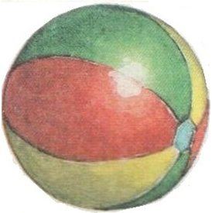
Игра с мячом – Спроси меня: «Это кто? Или Это что?»
Это овощи - Это что?
Это ухо - Это что?
Это паук - Это кто?
Это утка - Это кто?
Это дуб - Это что?
Это облако - Это что?
Это остров - Это что?
Это аист – Это кто?
Это арка - Это что?

Slide 3
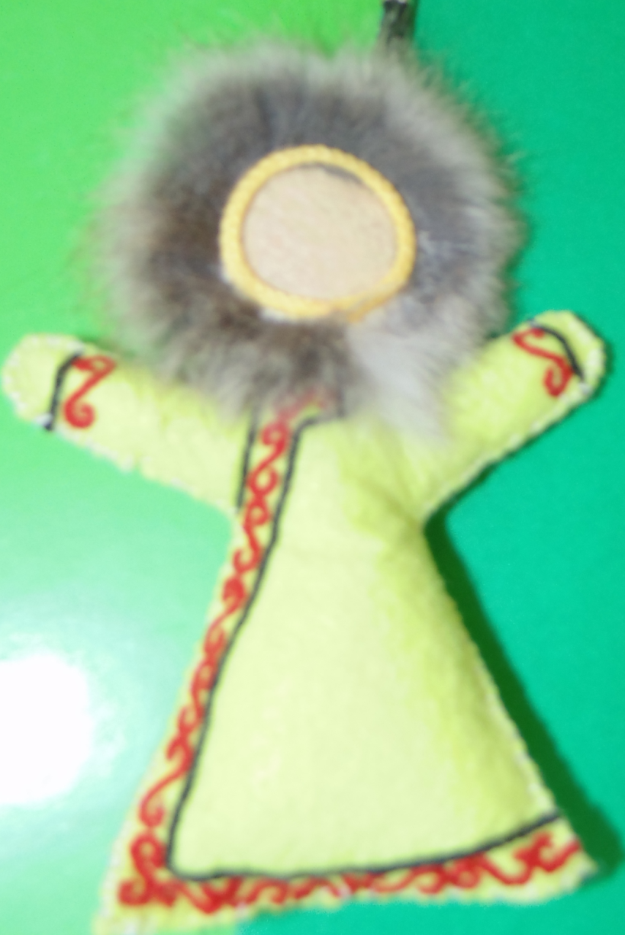
Гостья из Некрасовки.
Её зовут Света. Однажды добрая волшебница
пригласила Светланку в сказочный Звуковой город. В этом городе она увидела вот такое

Slide 4
Красивое облако.
Какое красивое облако? Поможем Светлане, подуем на облако. Оно двигается по небу.

Slide 5
Что спряталось за облаком?
Светланка подула на облако увидела красный …овал и захотела потрогать его. Красный овал удивился: О___!

Slide 6
Светланка подула на облако и прикоснулась к большому красному кружочку
и он зазвучал: «А_____!

Slide 7
Светланка подула на облако и прикоснулась к 3
третьему маленькому кружочку и услышала: «У____!»

Slide 8
Светланка подула на облако
Появилась 4 красная фигура. Она была похожа на улыбку и подал голосок: «И__!».

Slide 9
Что обозначаем красными фишками?
(Гласные звуки).
Одинаково звучат песенки в красных фигурах? (По-разному).
Почему? (губы двигаются, поэтому получается немного разный звук)

Slide 10
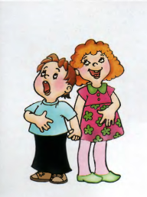
Споём вместе
О-о-о — я надел пальто.
О-о-о — мне тепло.
О-о-о - Ослик - длинные ушки.
О-о-о - Оля поёт.
О-о-о - Дети поют.

Slide 11
Музыкальная разминка «АОУИ»
Е.Железновой. Руки через стороны вверх и вниз.

Slide 12
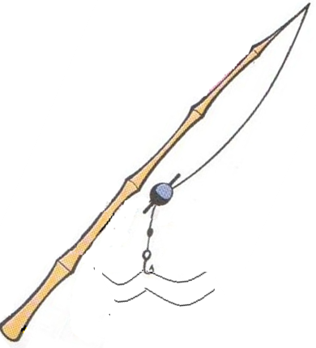
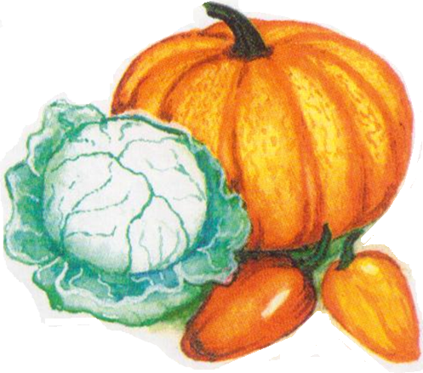
Игра «Что изменилось?»
Запомни и назови три картинки –
овощи, удав, акула;
Что слева?, ...справа?, ...между?

Slide 13
Игра «Чего не стало?»

Slide 14
Нет удочки. Игра «Посчитай-ка» 1-2-3-4-5
со словом иволга.

Slide 15
Какая игра понравилась?
С каким гласными звуками вы сегодня играли?
А – У – И – О.

